Slide 1





Tutorial de Ingestões
Laboratório de Inovação

Slide 2
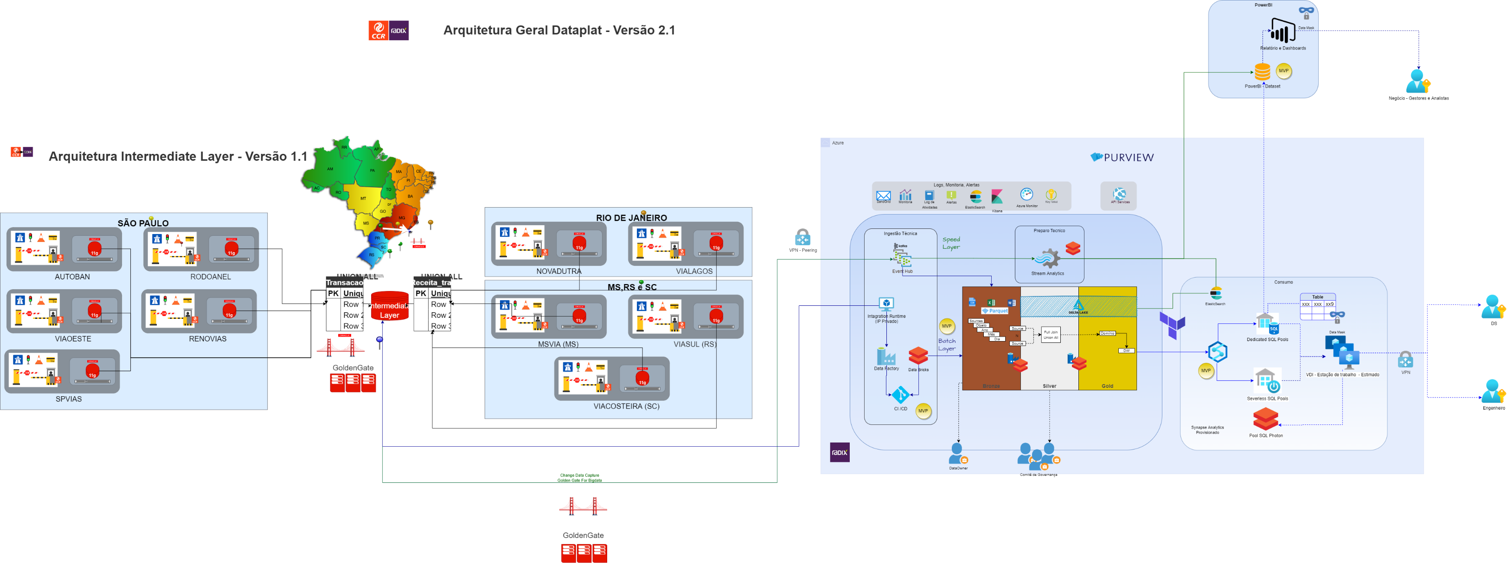
Arquitetura geral do DataPlat

Slide 3
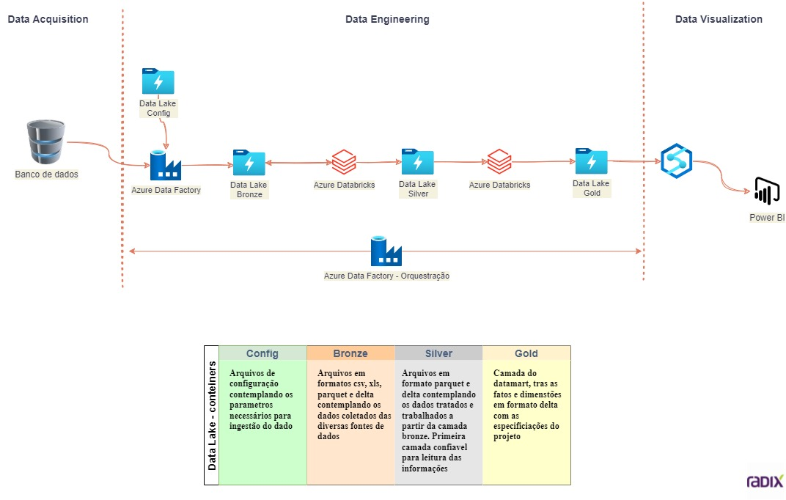
Arquitetura das Ingestões
Versão 1

Slide 4
Templates
A fim de padronizar, configuramos alguns templates para a ingestão e tratamento dos dados, cuja a fonte contenha similaridade, foram eles:
Arquivo de parâmetro json
Notebook para ingestão de arquivos se a ingestão for full
Notebook para ingestão de arquivos na camada bronze e silver com particionamento dos dados
Pipeline padrão de ingestão na camada bronze e silver
Synapse: Schemas conforme lake e data source padronizado

Slide 5
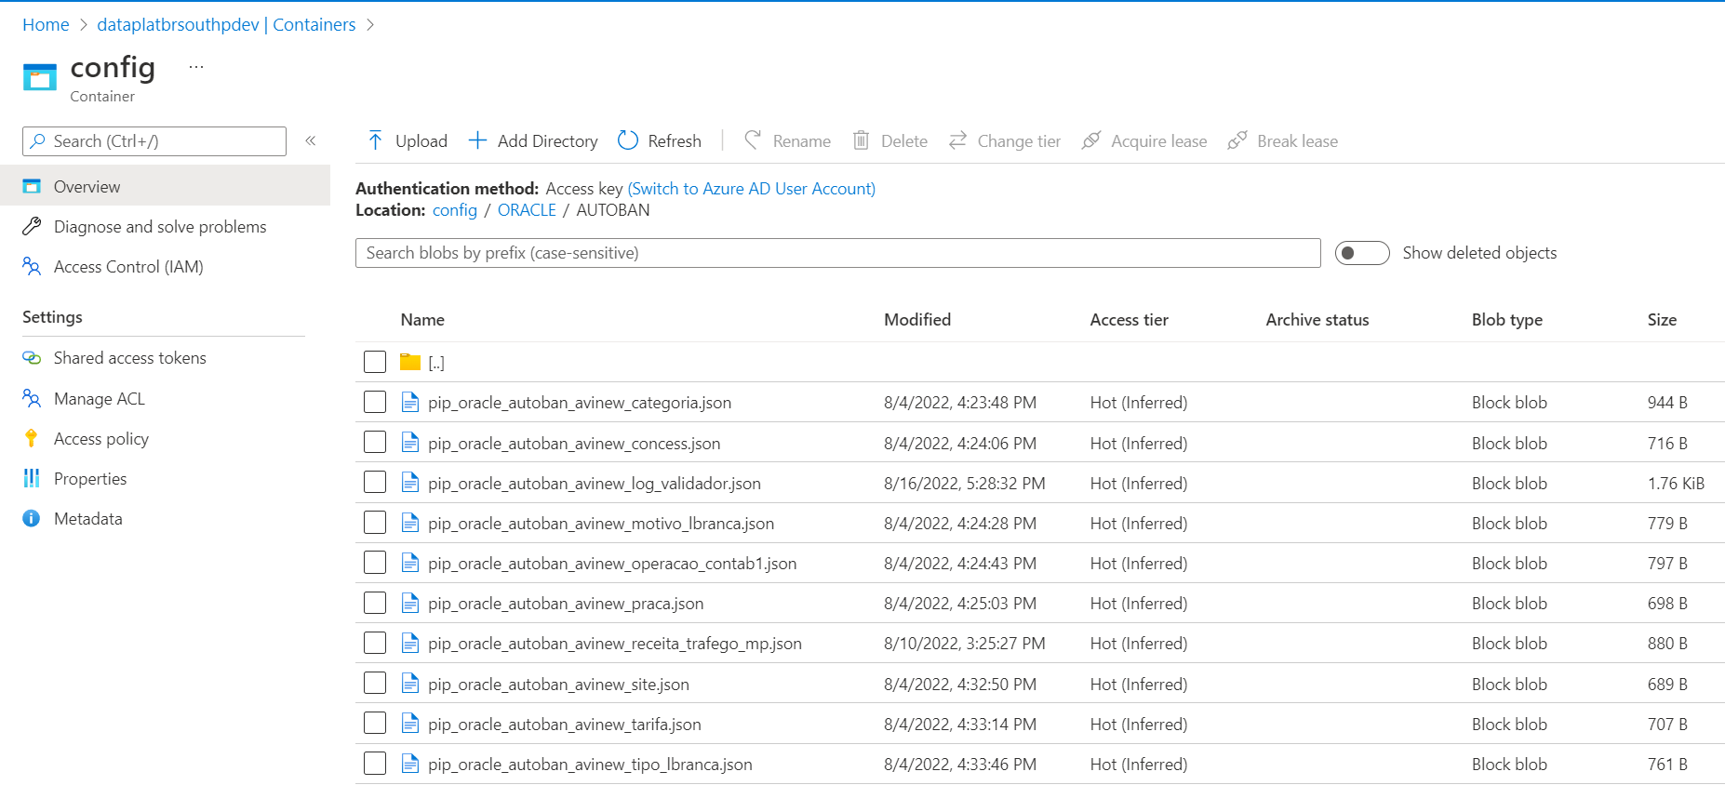
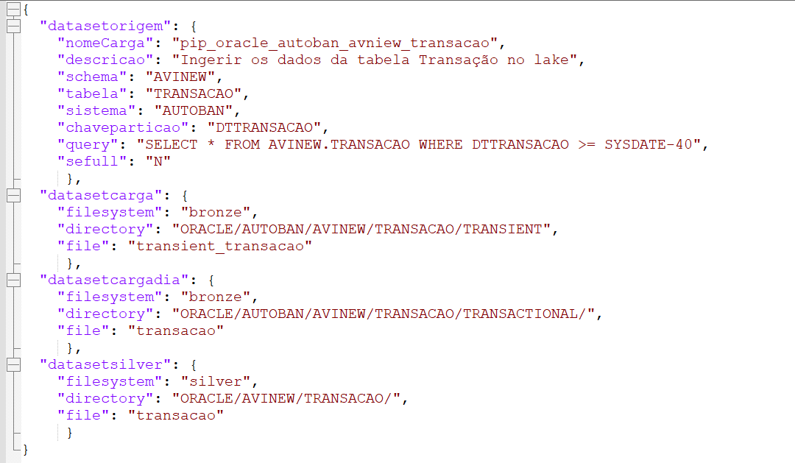
Template1 Arquivo de parâmetro json

Slide 6
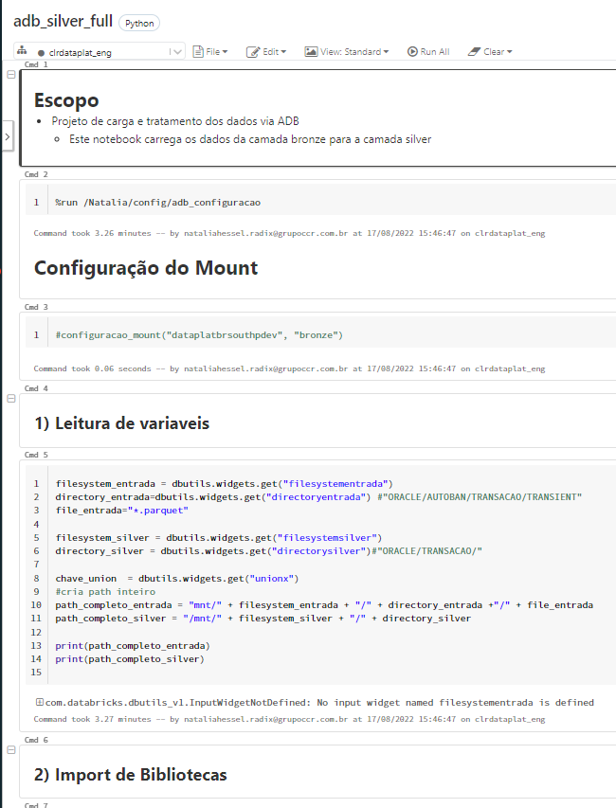
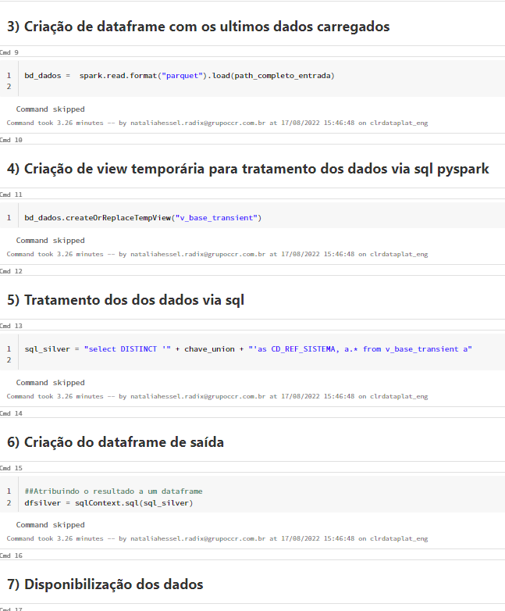
Template2 Notebook para ingestão de arquivos se a ingestão for full

Slide 7
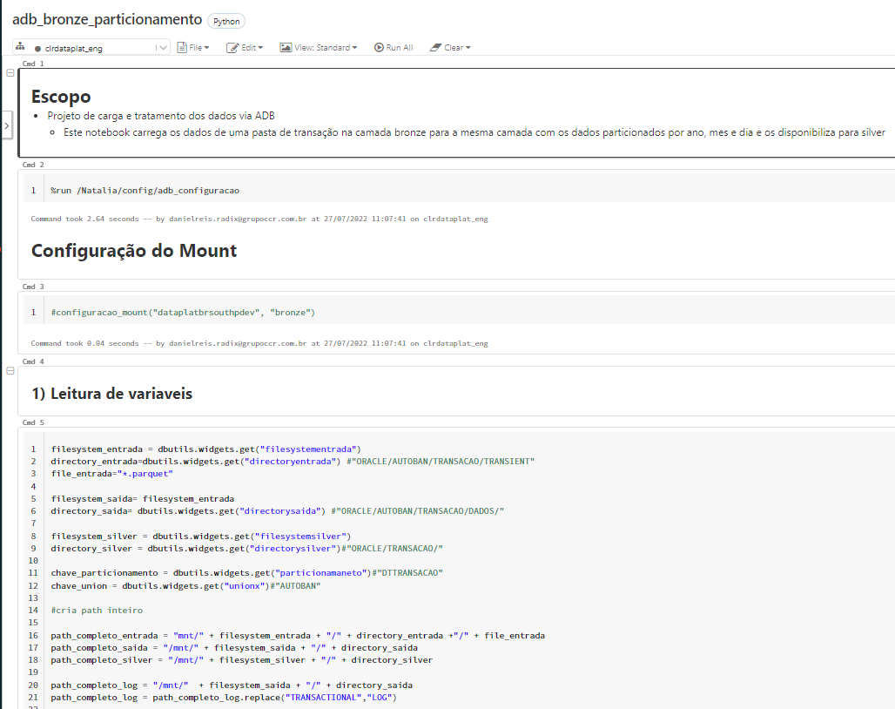
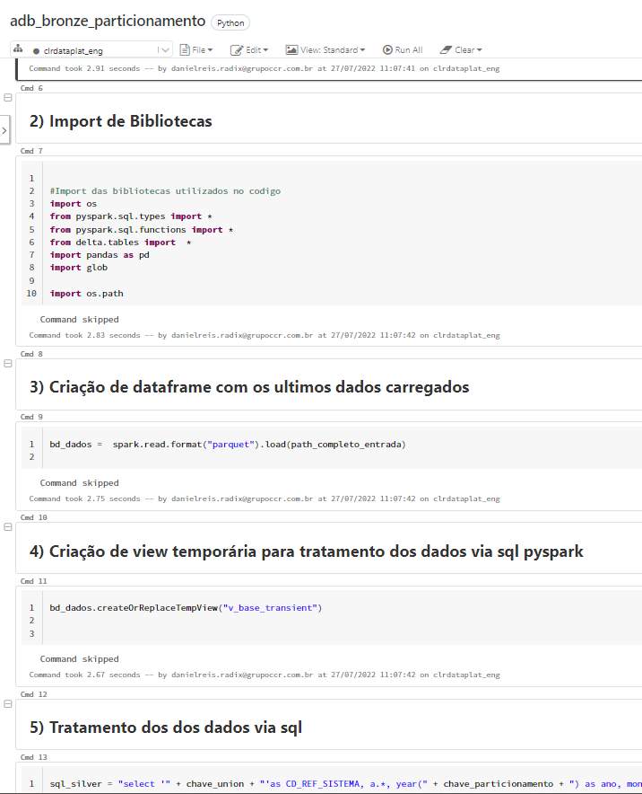
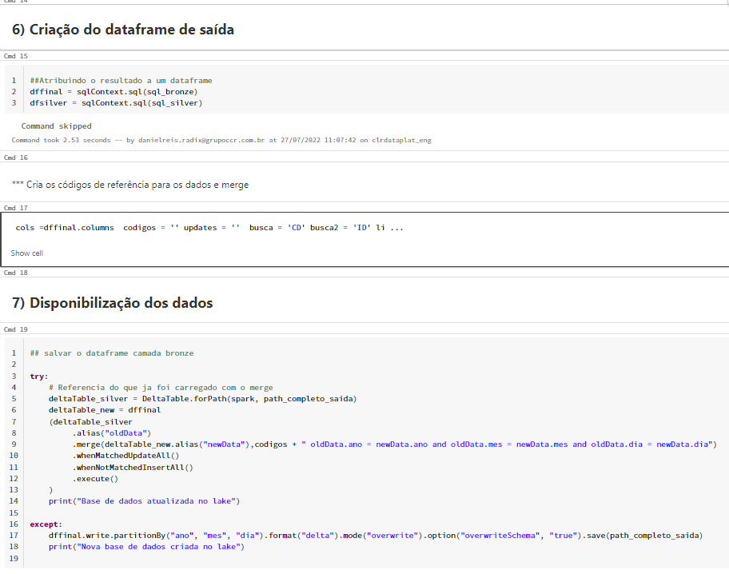
Template3 Notebook para ingestão de arquivos na camada bronze e silver com particionamento dos dados

Slide 8
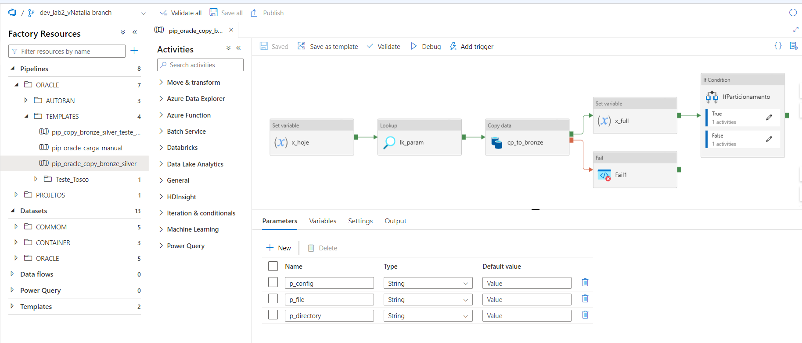
Template4 Pipeline padrão de ingestão na camada bronze e silver

Slide 9
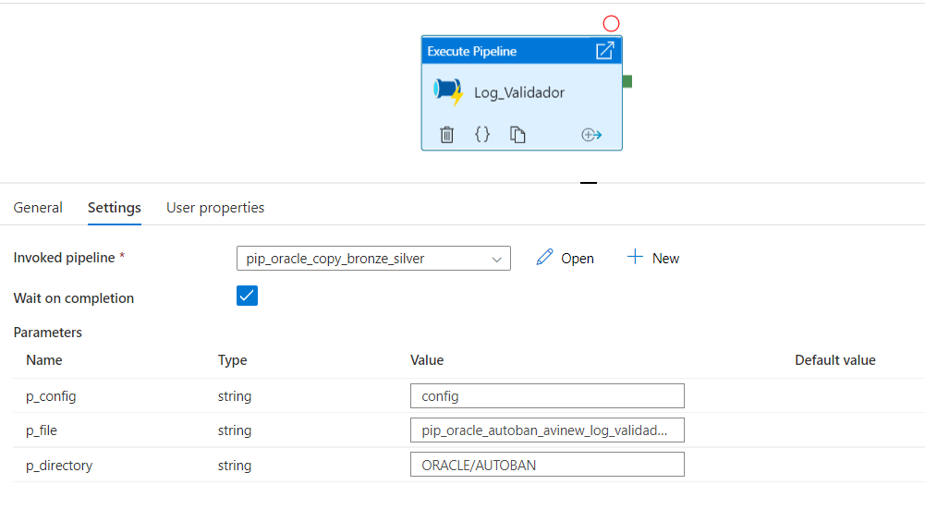
Template4 Pipeline padrão de ingestão na camada bronze e silver
Como utilizar – Como chamar

Slide 10
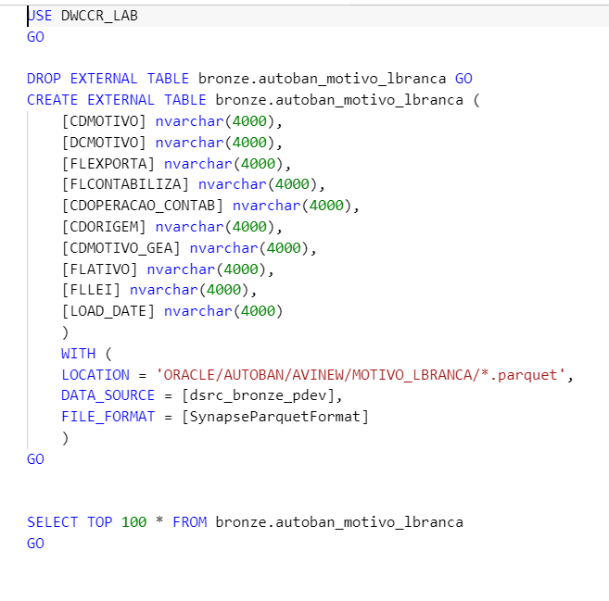
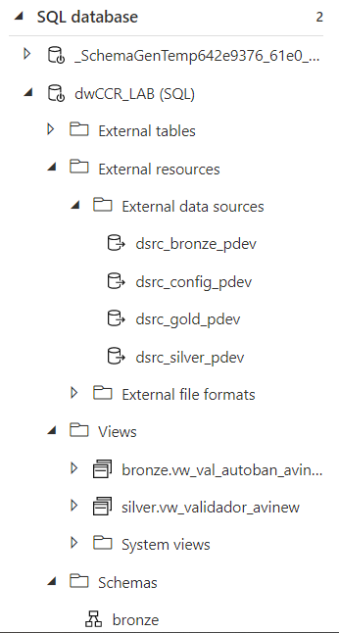
Template5 Synapse: Schemas conforme lake e data source padronizado

Slide 11
Tutorial de ingestão padronizada
Passo1: Conhecer a base de dados a ser ingerida
Este passo é fundamental para definição dos parâmetros iniciais para iniciar o processo de ingestão do dado. O que coletar:
Tamanho da base,
Comportamento da base, se é realizado update, insert, delete
Campo de data para particionamento, se necessário
Campos chaves
Passo2: Preenchimento do arquivo json
Este passo deve ser muito bem preenchido, pois dará informações para a coleta do dado
Tipo de carga a realizar se será uma carga full, ou seja se terá uma ingestão cópia de todos os dados ou terá uma ingestão incremental, para isso a variável sefull deve ser preenchida com N ou S
Preencher o campo data para particionamento
Preencher o campo do sistema para union dos dados na silver
Incluir nomenclartura padrão do pipeline e salva-lo como arquivo json
Realizar upload do arquivo no contêiner config, seguindo a estrutura padronizada
Banco ou Projeto de origem/ Sistema de origem/pip_nomedoarquivo.json
Passo3:Criar pipeline com a função de execução do pipeline padrão
Se atentar ao preencher corretamente o nome do json criado e caminho
Passo4:Incluir trigger do processo
Passo5:Publicar na Main
Após carga: Criar external table no pool do synapse.
NOTA: Ao realizar a primeira carga de uma base muito grande, se importar com o tempo que levará a ingestão, para não prejudicar/derrubar o banco de origem, quando isso acontecer, parametrizar as cargas por tempo, ou por tamanho. Ou seja realizar as cargas de forma fragmentada até atingir a carga atual

